Slide 1

感恩的祭壇
The altar of Thanksgiving
感恩月 系列讲道
创 Gen 12:6-7节

Slide 2
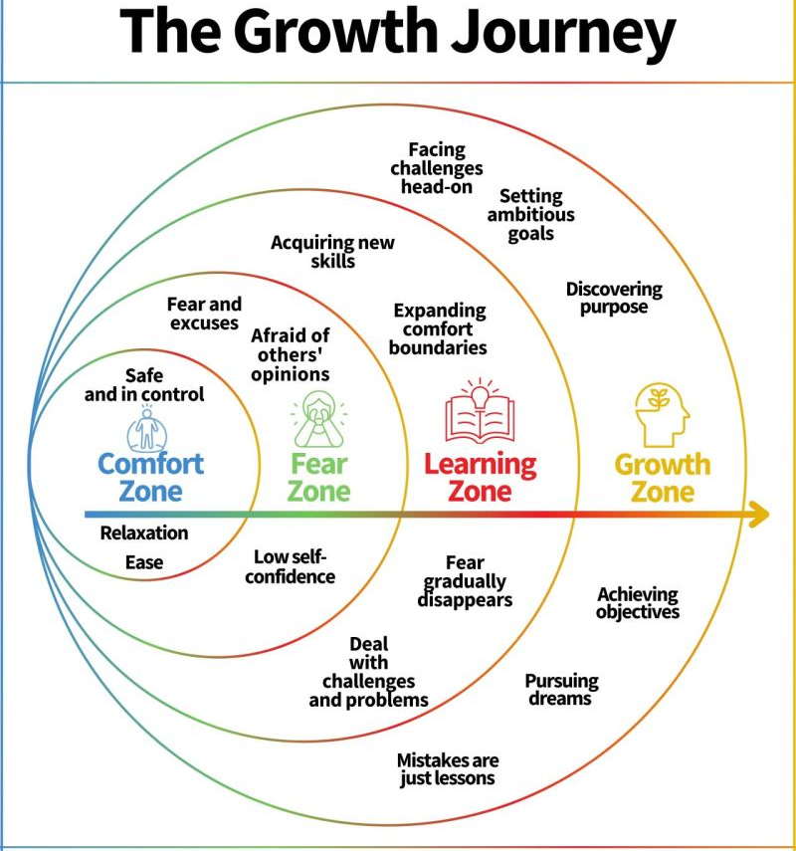
成長之途
1.舒適區 comfort Zone
2.恐懼區 Fear Zone
3.學習區 Learning Zone
4.成長區 Growth Zone

Slide 3
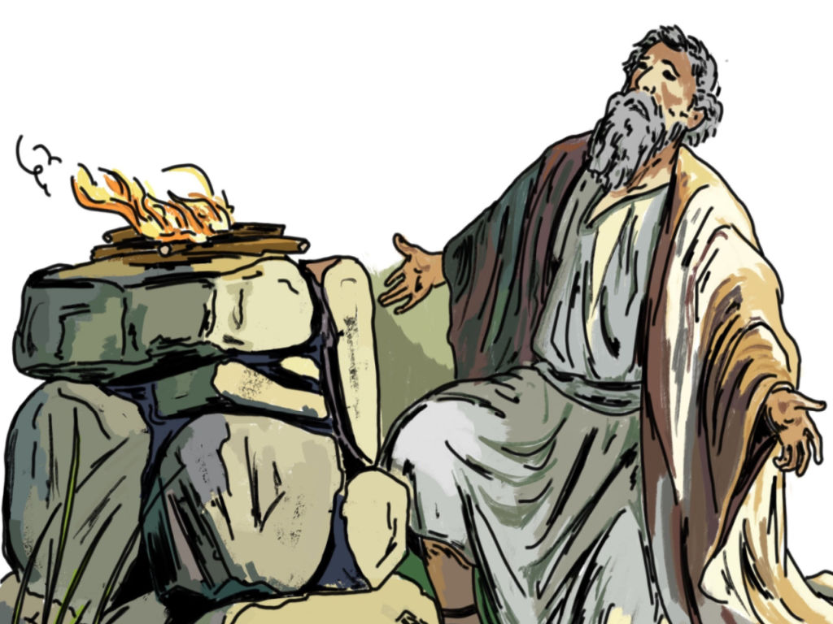
亚伯拉罕 Abraham
原名“亞伯蘭”，后改名為亚伯拉罕（意为“萬國之父” Father of Nations）
約於公元前2166年生于迦勒底的吾珥城 Born in Ur of the Chaldees in about 2166 B.C.
享年175歲 Aged 175
信心之父 Father of Faith
以色列人先祖 Patriarch of the Israelites
基督教、猶太教、伊斯蘭教之信仰偉人 Great man of Christianity, Catholicism, Judaism, and Islamic

Slide 4
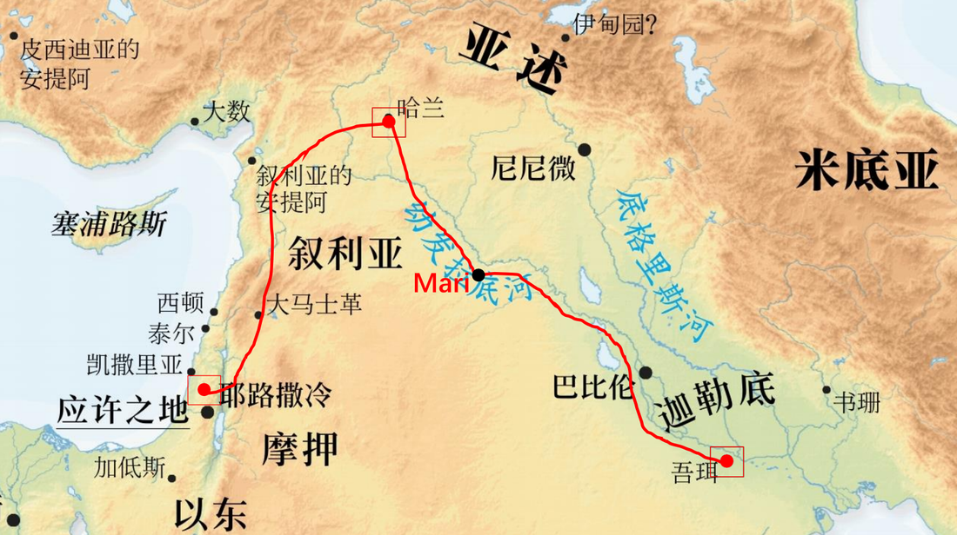
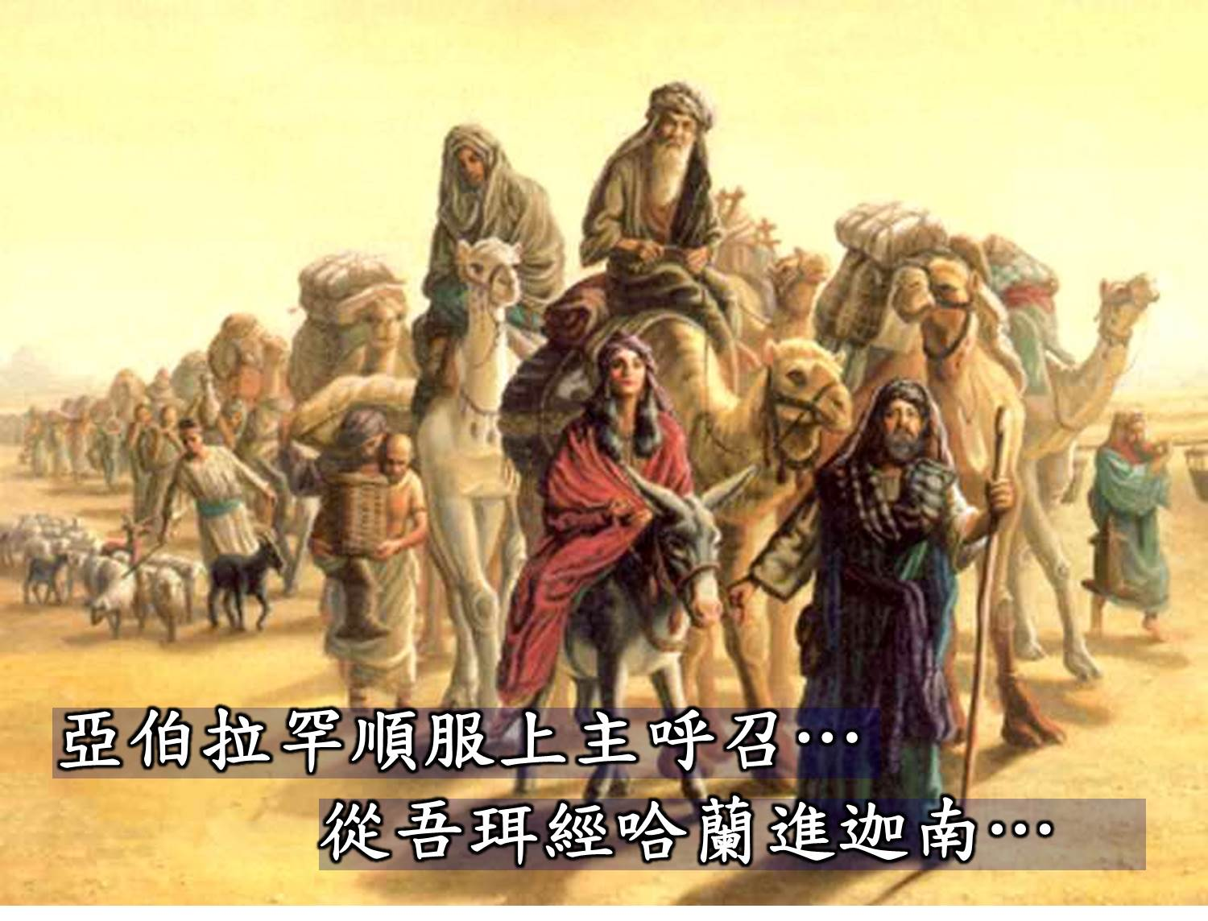
亞伯拉罕的行程
Abraham's Journey
Notes:
应许之地位于「世界的十字路口」。「迦南地」位于各大文明古国的中间，周围陆续崛起的帝国包括东方的亚述、巴比伦、波斯，南方的埃及，北方的亚兰、赫人，西方的希腊、罗马。「迦南地」既是世界各国文化、商业、交通的枢纽，也是各大帝国争霸的必经之地。神把这样一个「世界的十字路口」赐给亚伯兰作应许之地，实在是有非常特别的意义。亚伯拉罕的后裔需要在此向全世界作祭司国度的见证，也需要在此完全仰望神的保守和供应，否则完全不可能在列强的夹缝中得以保存至今。

Slide 5
亞伯蘭經過那地，到了示劍地方，摩利橡樹那裏。那時迦南人住在那地。耶和華向亞伯蘭顯現，說：「我要把這地賜給你的後裔。」亞伯蘭就在那裏為向他顯現的耶和華築了一座壇。 (創12:6-7)
Abram traveled through the land as far as Shechem. There he set up camp beside the oak of Moreh. At that time, the area was inhabited by Canaanites.Then the Lord appeared to Abram and said, “I will give this land to your descendants.” And Abram built an altar there and dedicated it to the Lord, who had appeared to him.(Genesis 12:6-7 NLT)

Slide 6
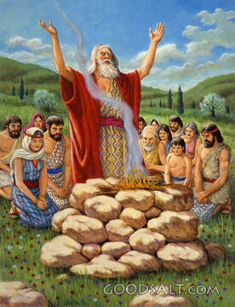
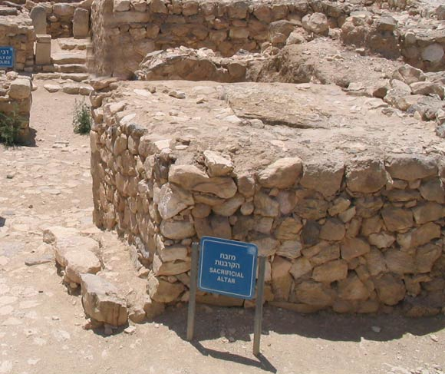
祭壇的内涵與價值
The meaning and value of the altar
敬拜 Worship
禱告 Prayer
宣示 Declaration
感恩 Thanksgiving

Slide 7
感恩的祭壇
The altar of Thanksgiving
感謝神的揀選與賜福 Thankfulness for God’s Election and Blessings
感謝神的顯現與同在 Thankfulness for God’s Appearance and Presence

Slide 8
感恩的祭壇
The altar of Thanksgiving
一、感謝神的揀選與賜福 Thankfulness for God’s Election and Blessings
二、感謝神的顯現與同在 Thankfulness for God’s Appearance and Presence

Slide 9
耶和华对亚伯兰说： 「你要离开本地、本族、父家，往我所要指示你的地去。我必叫你成为大国。我必赐福给你，叫你的名为大；你也要叫别人得福。为你祝福的，我必赐福于他；那咒诅你的，我必咒诅他。地上的万族都要因你得福。」创12:1-3节
The Lord had said to Abram, “Leave your native country, your relatives, and your father’s family, and go to the land that I will show you.I will make you into a great nation. I will bless you and make you famous, and you will be a blessing to others.I will bless those who bless you and curse those who treat you with contempt. All the families on earth will be blessed through you.”(Genesis 12:1-3 NLT)

Slide 10
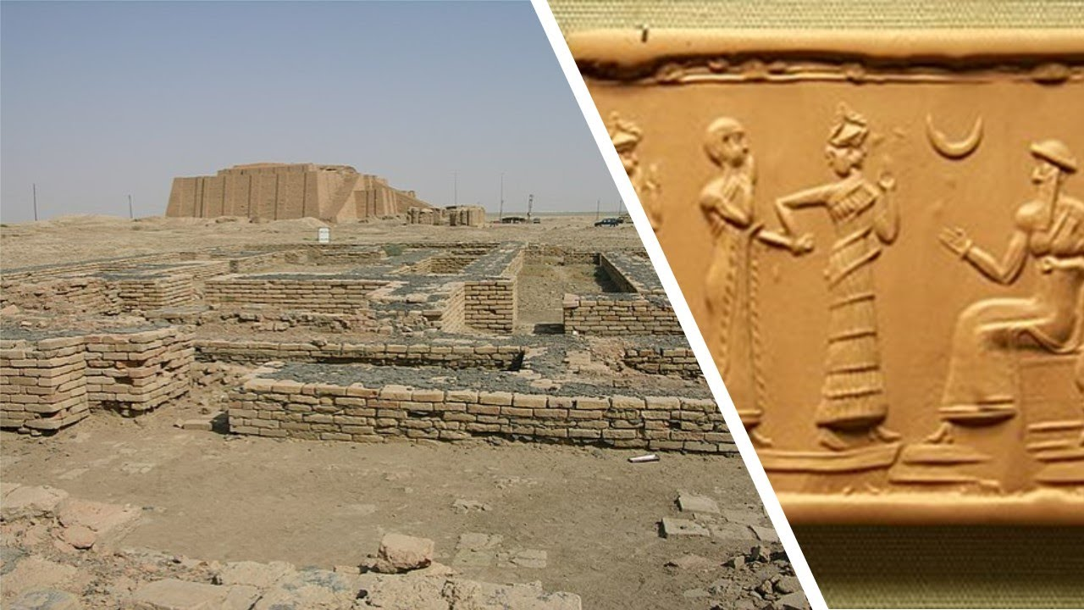
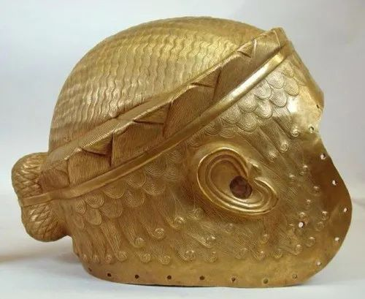
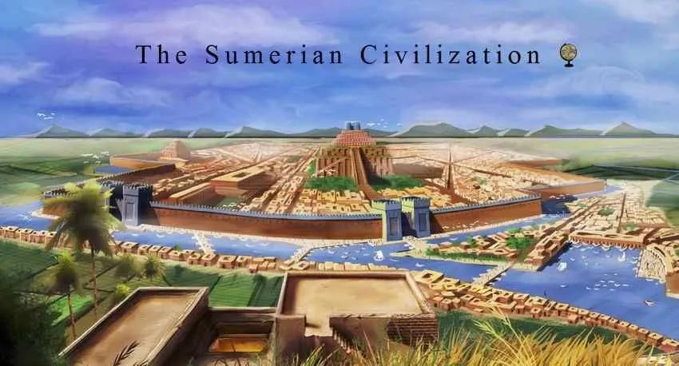
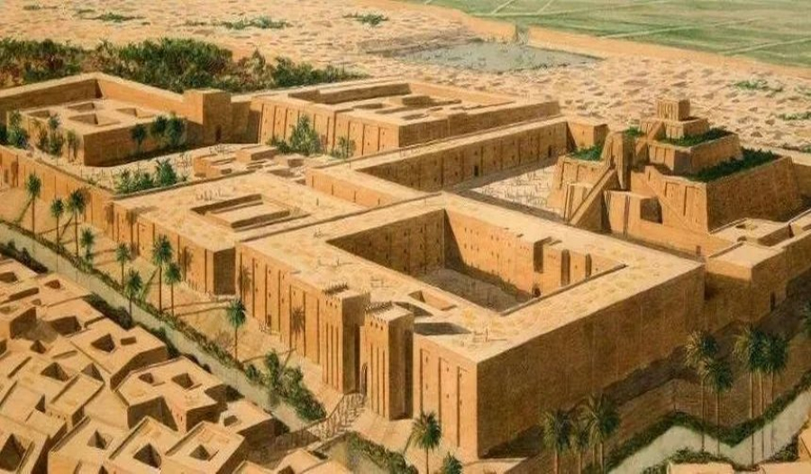
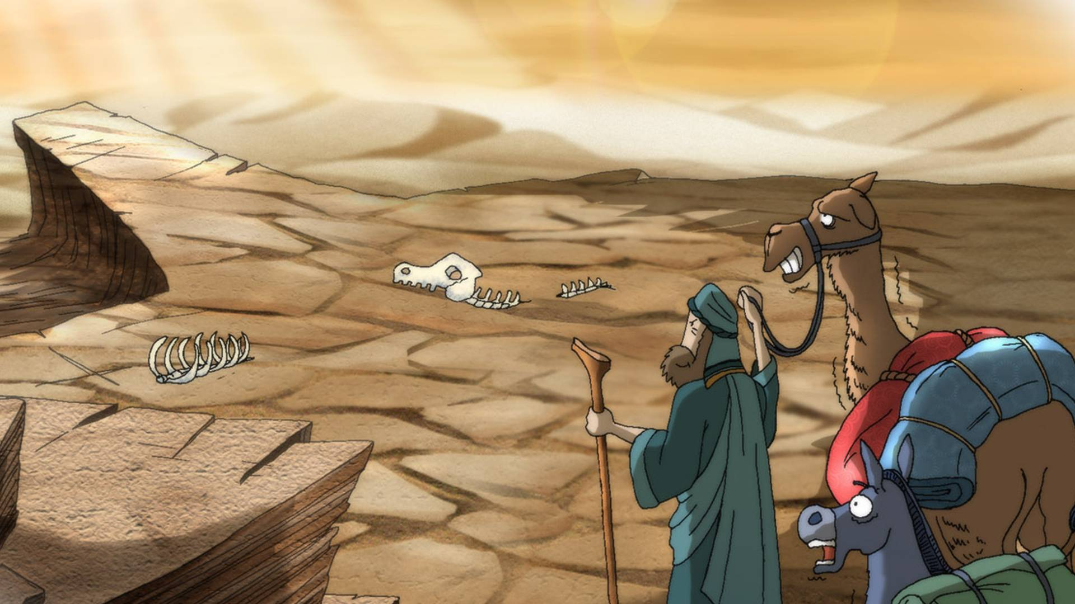
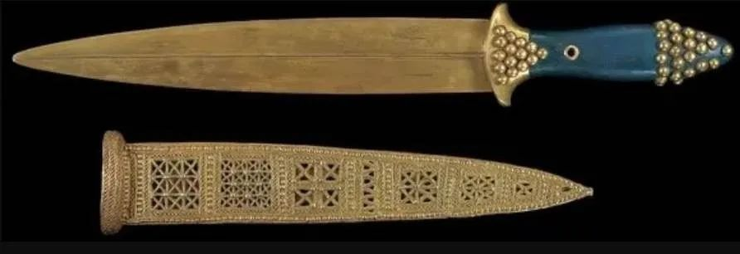
亚伯拉罕以信心跟随神
Abraham followed God in faith
吾珥Ur
迦南Cannan
Notes:
吾珥的考古发现与亚伯拉罕 (比华夏文明早1500年)
人们说起金字塔就联系到古埃及，谈及空中花园就想起古巴比伦，而看到万里长城就知道它是中国古代的雄伟建筑。除了我们熟知的“四大文明古国”，考古人员还发现了一个苏美尔文明，它比四大古国还要早至少数百年，其代表城市就是亚老（信心之父）的故乡——著名的吾珥城（也称为“乌尔城”）。这座城当时的科技水平之高令不少专家叹为观止。按照苏美尔泥板的记载，苏美尔人早在4900多年前就在西亚的“两河流域”（也称为“米索不达米亚”）的南部平原地区建立了众多城市——这是已知的人类最早的文明。根据现存的建筑遗址，考古学家推测整个苏美尔文明的人口超过100万人！其中吾珥城的规模之大，叫考古学家震惊不已，有学者认为吾珥城就是当时最繁荣富庶的城市。
https://h.land/chuangzaokexue/blog/106362
吾珥 ：代表过去的辉煌，偶像的聚集，罪恶之地。
迦南：代表现在与未来，信仰的归正，神同在的应许之地。

Slide 11
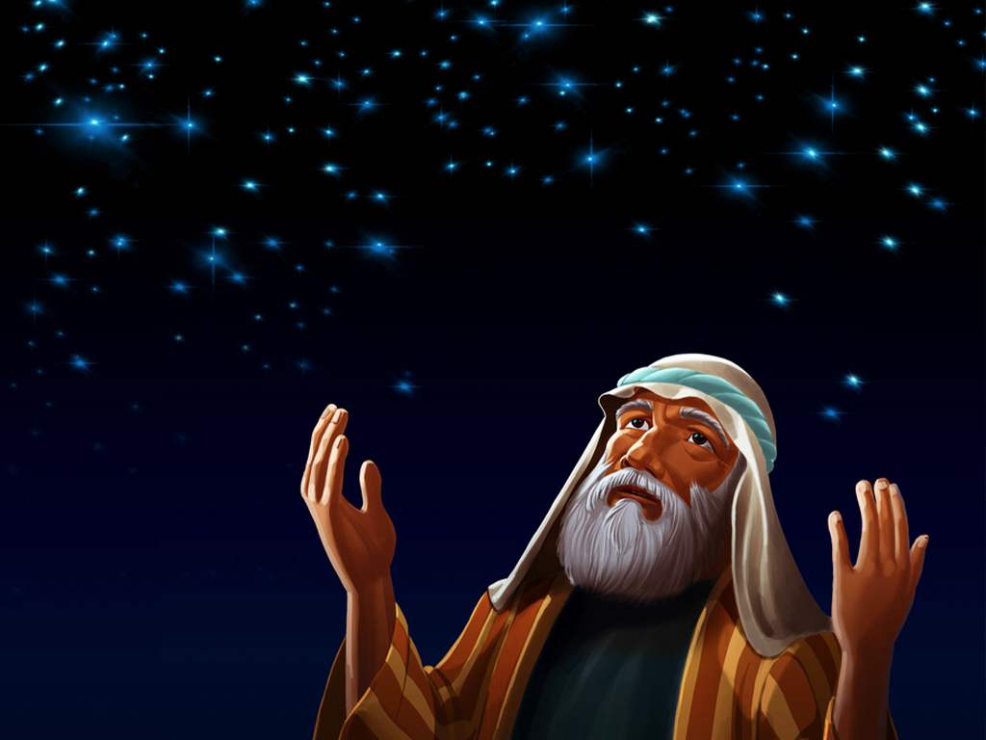
神賜的恩典和特權
God-given grace and privilege
成為大國 Great nation
名為大 Great name
萬族因你得福 Great blessing
Notes:
成为大国： （未完成式）大量的子民，强调人口数量，而非国界。
名为大： （Piel语气，未完成式）声名远播，人尽皆知。
万族因你得福： （完成式），万民因亚伯拉罕获得神的祝福，亚伯拉罕成为神祝福万国万民的管道。
虽然从眼前来看迦南的繁华无法与吾珥相比，然而亚伯拉罕凭着信心感谢神赐他特殊的待遇。
亞伯拉罕所信的，是那叫死人復活、使無變為有的神，他在主面前作我們世人的父。如經上所記：「我已經立你作多國的父。」他在無可指望的時候，因信仍有指望，就得以作多國的父，正如先前所說：「你的後裔將要如此。」(羅馬書 4:17-18 新標和合本)
Even when there was no reason for hope, Abraham kept hoping—believing that he would become the father of many nations. For God had said to him, “That’s how many descendants you will have!”(Romans 4:18 NLT)
主耶稣称为亚伯拉罕的后裔
基督徒被称为亚伯拉罕的后裔

Slide 12
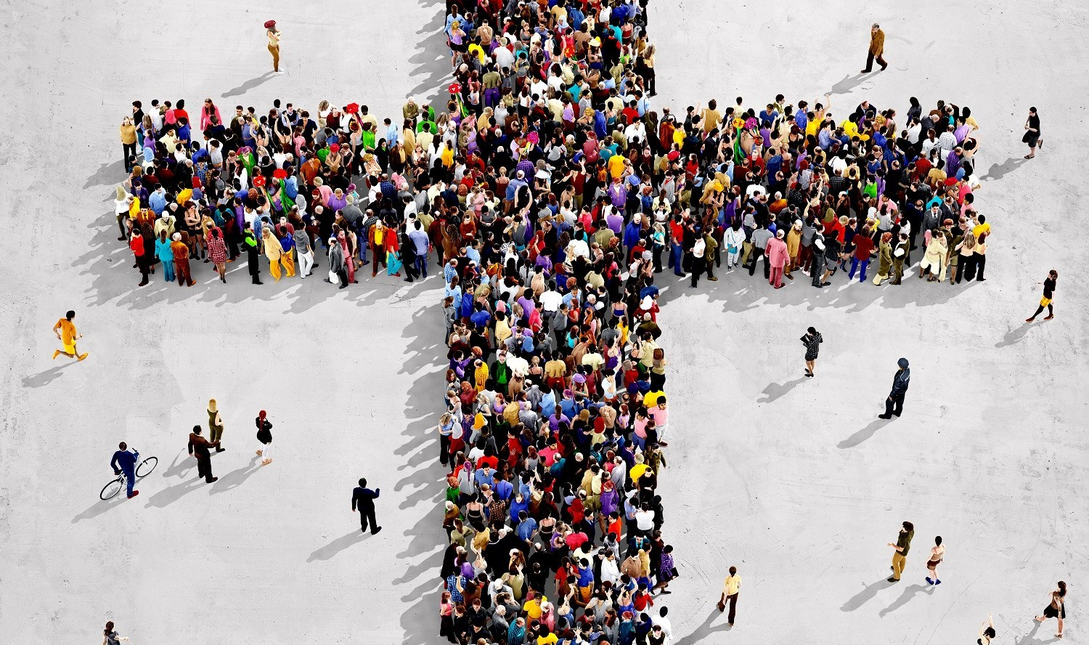
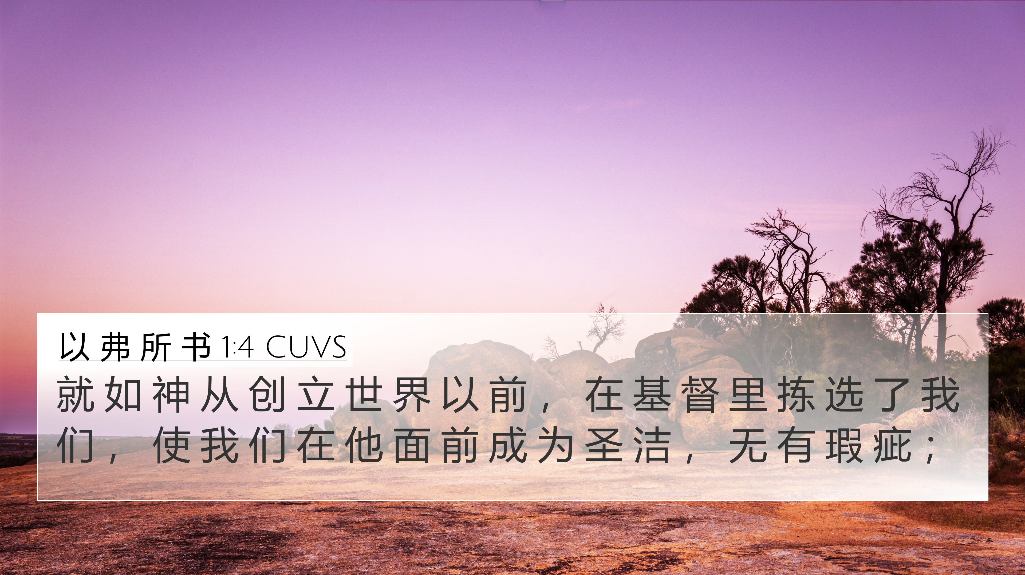
创世之前的拣选
Even before he made the world, God loved us and chose us in Christ to be holy and without fault in his eyes.(Ephesians 1:4 NLT)

Slide 13
感恩的祭壇
The altar of Thanksgiving
一、感謝神的揀選與賜福 Thankfulness for God’s Election and Blessings
二、感謝神的顯現與同在 Thankfulness for God’s Appearance and Presence

Slide 14
亞伯蘭經過那地，到了示劍地方，摩利橡樹那裏。那時迦南人住在那地。耶和華向亞伯蘭顯現，說：「我要把這地賜給你的後裔。」亞伯蘭就在那裏為向他顯現的耶和華築了一座壇。(創世記 12:6-7)
Then the Lord appeared to Abram and said, “I will give this land to your descendants.” And Abram built an altar there and dedicated it to the Lord, who had appeared to him.(Genesis 12:7 NLT)

Slide 15
顯現：神与人互动的特殊方式
The Lord appeared to Abram
顯現：ראה raah 被看見，面對面。
四個重要的動詞 Verbs（两个是神的动作，两人是人的动作）
經過：亞伯拉抵達應許之地——只有踏出信心的腳步才能經歷神
顯現：神與亞伯拉罕同行——神眷顧忠心跟隨他的人
賜：神賜福土地給亞伯拉罕——神以大能信守他的承諾
築壇：亞伯拉罕以感恩回應神——感恩是人能夠做到的最好回應
Notes:
同在性的：亚伯拉罕不孤单。
看顾性的：亚伯拉罕不
赏赐性的：亚伯拉罕并非

Slide 16
美国感恩节来历
History of Thanksgiving Day
1598年，西班牙探险家唐·胡安·德·奥纳特 （Don Juan de Oñate） 率领的探险队从墨西哥出发，经过数月的艰苦旅行，抵达现在德克薩斯州埃爾帕索（El Paso, Texas）附近的格兰德河，舉行了「第一次感恩節宴席」，探险队员和土著人民通过盛宴和天主教仪式来庆祝他们的探险成就。 In 1598, an expedition led by Spanish explorer Don Juan de Oñate set out from Mexico and after months of arduous travel to the Rio Grande near what is now El Paso, Texas, for the "First Feast of Thanksgiving," where the expedition members and indigenous peoples celebrated their achievements with feasts and Catholic ceremonies.
Notes:
The Texas House and Senate each commemorated this historical milestone in 1990, and Gov. Rick Perry has recognized April 30 as the official day of the First Thanksgiving. For 20 years, the El Paso Mission Trail Association has conducted an annual historical reenactment of the event, and their work was honored by the Texas House in 2006.
德克萨斯州众议院和参议院在 1990 年分别纪念了这一历史里程碑，州长里克·佩里 （Rick Perry） 已将 4 月 30 日定为第一个感恩节的正式日子。20 年来，埃尔帕索 Mission Trail 协会每年都会对该事件进行历史重演，他们的工作 于 2006 年受到德克萨斯州众议院的表彰。

Slide 17
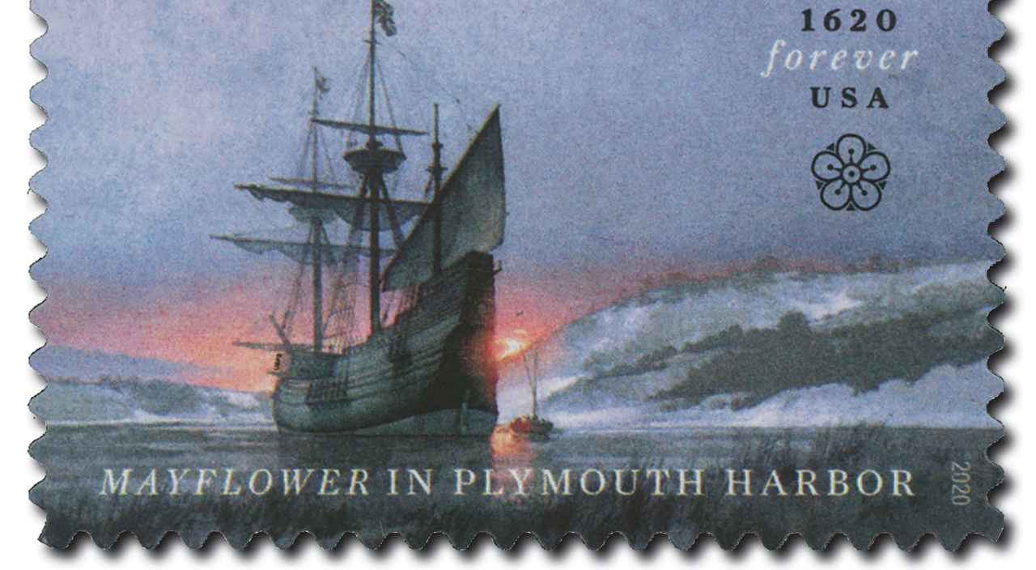
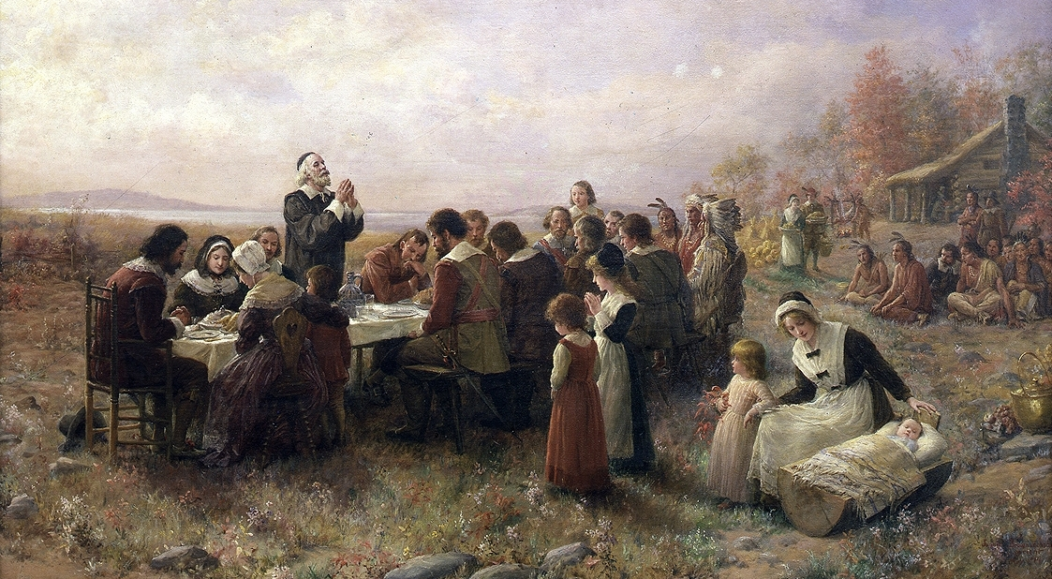
美国感恩节的来历
History of Thanksgiving Day
1620年 Pilgrim 清教徒（新教的朝圣先辈），102人乘坐“五月花号”货船，前往美洲大陆寻求宗教自由，欲建造一座“山颠之城”。 102 people aboard the Mayflower, travel to the American continent in search of religious freedom and to build a "city upon a hill".
1621年秋季，他们与本地90多位印第安人慶祝豐收並表達感恩。In the autumn of 1621, they celebrated a good harvest with the native Indians and expressed their gratitude.
Notes:
经过约66天， 于1620年 11 月21日，抵达今日美国马萨诸塞州的普利茅斯，建立了第二个英格兰定居点。 On November 21, 1620, they arrived in Plymouth, Massachusetts.
登陸之後，正值冬季。102名清教徒只有50余人幸存。
萬帕諾亞格（Wampanoag）印第安人
玉米、土豆，野鴨、火雞，南瓜。
http://hx.cnd.org/2021/11/25/%E5%90%95%E4%B8%81%E5%80%A9%EF%BC%9A1621%E5%B9%B4%E7%9A%84%E6%84%9F%E6%81%A9%E8%8A%82/
1607年 首批英国殖民者抵达美洲大陆，建立第一个英格兰定居点——詹姆斯敦。
伊丽莎白一世在任期间，为了维持国家稳定，英国新教走的是一种折中路线。这使一部分人感到不满。他们主张在教会内部进行改革，让它更“纯净”。这些人也就是俗称的“清教徒”。
清教徒，就是16世纪中叶英国国教会内以加尔文学说为旗帜的改革派。他们因为不满英国的国教而遭迫害。这群清教徒避无可避，最后只好流亡到北美。
“五月花号”上的这些人，就是第一批流亡到北美的清教徒。后来，陆续有将近十万的清教徒来到美国，后来的教徒们便将五月花号上的人奉为“始祖”。五月花号”的主要领袖之一是威廉·布拉福德（William Bradford）。他是清教徒中非常重要的领导人物，后来成为普利茅斯殖民地的州长。他记录了清教徒的旅程和早期殖民地的生活，撰写了《普利茅斯开拓史》（Of Plymouth Plantation），为后人留下了关于清教徒及其在美洲早期生活的宝贵历史资料。迈尔斯·斯坦迪什（Myles Standish）也是“五月花号”上的重要领袖之一，负责安全和防卫事务，被任命为殖民地的军事指挥官。
协议在船上签署时没有标题，在1793年被正式命名为《五月花公约》（以下称公约）。布雷弗特日记中写道，如果没有一个政府把人们约束在一起，将会有灾难性的结果。他又写道，公约的另一作用是上岸之后，约制所有人去遵守他们当初的选择。《五月花公约》被称为历史上第一个公平民治政府。这一典范成为以后建立各殖民地时的效仿模式，也是后来的美国国家执政模式，奠定了民治政府的基础。而且，公约直接影响美国《独立宣言》和美国宪法的两大重要文件的制定。

Slide 18
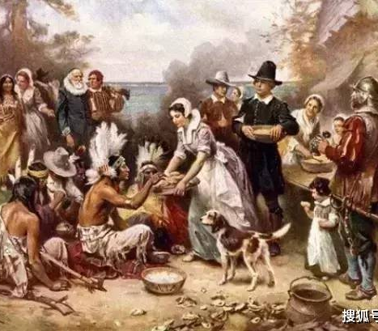
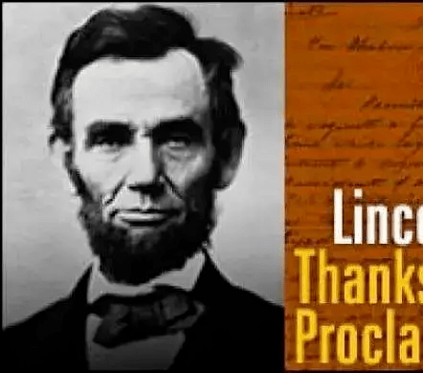
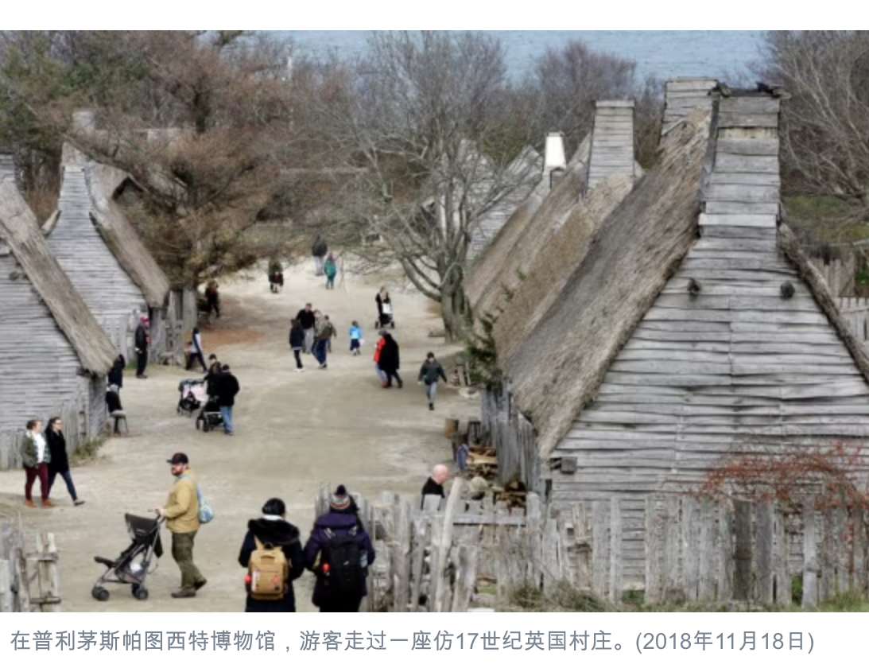
1789年喬治·華盛頓宣佈感恩節為全國性節日。
1863年亞伯拉罕·林肯定每年11月的第四個週四慶祝感恩節。
1941年國會立法案，確定11月的第4個禮拜四為感恩節。
Notes:
登陆之后，正值1620年与1621年的冬季。由于新鲜果蔬的缺乏和坏血病流行，加上饥寒交迫，102名朝圣先辈只有50人幸存。
万帕诺亚格（Wampanoag）印第安人慷慨地拿出贮藏越冬的玉米和土豆，送去猎获的野鸭和火鸡。印第安人还教朝圣先辈种植玉米和南瓜，饲养火鸡。
在印第安人的帮助下，移民终于获得丰收。 1621年秋季，朝圣先辈们按照宗教传统习俗，移民把丰收的日子定为感恩节，邀请原住民一起过节，来感谢他们的馈赠，这就是最初感恩节的由来。后来一直延续下去。
1789年乔治·华盛顿宣布之后，感恩节一直在全国范围内的庆祝。在美国南北战争时期，1863年亚伯拉罕·林肯总统发表了“感恩和赞美我们在天堂的天父”的宣告 ，在那之后每年11月的第四个周四便成为了传统的国家庆祝节日。

Slide 19
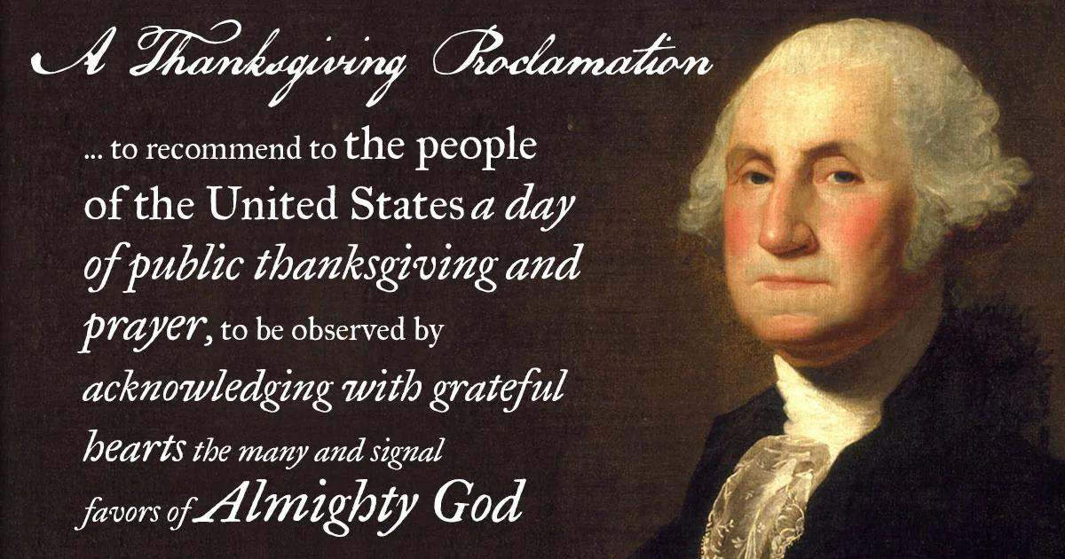
George Washington's 1789 Thanksgiving Proclamation
國會兩院通過他們的聯合委員會要求我向美國人民推薦一個公開感恩和祈禱的日子，以感恩的心承認全能上帝的眾多恩惠。
——華盛頓

Slide 20
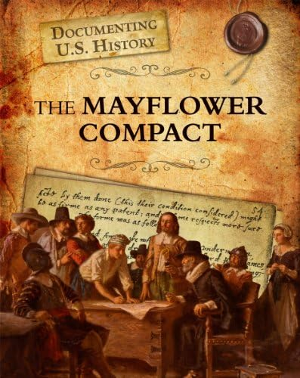
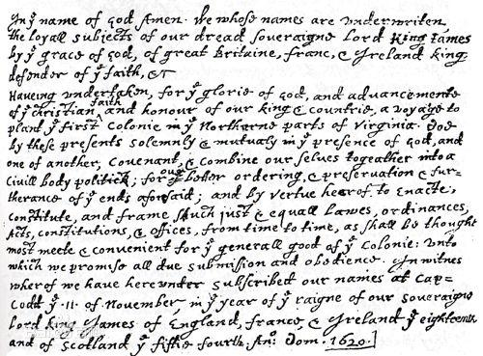

五月花号公约
这则积极向上的、富有创意的社会公约在人类历史上或许是绝无仅有的。——约翰•昆西•亚当斯
Notes:
以上帝的名義，阿門。我們這些簽署人是蒙上帝保佑的大不列顛、法蘭西和愛爾蘭的國王──信仰和教會的捍衛者詹姆斯國王陛下的忠順臣民。
為了上帝的榮耀，為了增強基督教信仰，為了提高我們國王和國家的榮譽，我們漂洋過海，在維吉尼亞北部開發第一個殖民地。我們在上帝面前共同立誓簽約，自願結為一民眾自治團體。為了使上述目的能得到更好地實施、維護和發展，將來不時依此而制定頒佈的被認為是對這個殖民地全體人民都最適合、最方便的法律、法規、條令、憲章和公職，我們都保證遵守和服從。
據此於主後l620年11月11日，於英格蘭、法蘭西、愛爾蘭第十八世國王暨蘇格蘭第五十四世國王詹姆斯陛下在位之年，我們在科德角簽名如下。
与16世纪初那些只想着掠夺资源、金钱的殖民者不同，五月花号上的清教徒们来到美洲是要建立一个属于他们新世界。
他们不想要国王，反而更希望在这里建设一个清教理想中上帝之下人人平等的世界。为此，他们协商签订了《五月花号公约》、发展教育、推广清教思想，在北美真正组成了一个成型的社会组织。
后来，美国《独立宣言》颁布、美国建国、南北战争……这个饱经战乱的新大陆在众多移民者的努力下迅速崛起。美国建国一百多年后的1894年，工业生产总值就跃居世界首位。又经过不到一百年，美国开创的计算机产业和互联网高科技信息产业开拓了新产业革命，引领了全球经济的迅猛发展。

Slide 21
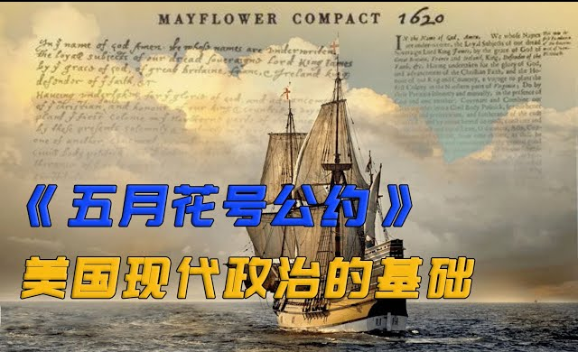
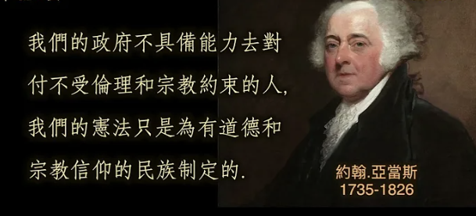
先有五月花（信仰），后有美利堅（繁榮）
The faith of the Mayflower Pilgrims laid the foundation for America’s prosperity.
Notes:
“五月花号”清教徒信仰对美国繁荣发展的根本性影响。在1620年，乘坐五月花号的清教徒因宗教迫害逃离英国，来到新大陆寻求宗教自由。他们到达后，签署了《五月花号公约》，建立了一个由信仰驱动、强调公民参与和责任的社会结构。
清教徒的信仰重视个人与上帝的直接关系，这种信仰促使人们追求教育、道德约束和勤勉工作。这些品质奠定了新英格兰地区的社会风貌和伦理基础，也逐渐渗透到后来美国的政治、经济和文化中。可以说，这种信仰不仅仅是对上帝的虔敬，也是对人类自由和社会责任的承诺。美国的繁荣很大程度上源于这种扎根于信仰的个人自律和社区合作精神。

Slide 22
亞伯拉罕與清教徒 經歷的對照
 | 亚伯拉罕（BC2000） | 清教徒（AD1620）
年代 | 基督降生前 | 基督降生后
起源 | 上帝的呼召 | 圣灵的感召
目的 | 保持信仰的纯洁 | 追求信仰的自由
经过 | 从繁荣到贫瘠，再到繁荣 | 从繁荣到贫瘠，再到繁荣
结果 | 定居应许之地 | 建立新的应许之地
影响 | 书写救赎历史 | 奠定人类文明
与我的关系 | 成为亚伯拉罕的信心后裔 | 传承清教徒的信仰和精神

Slide 23
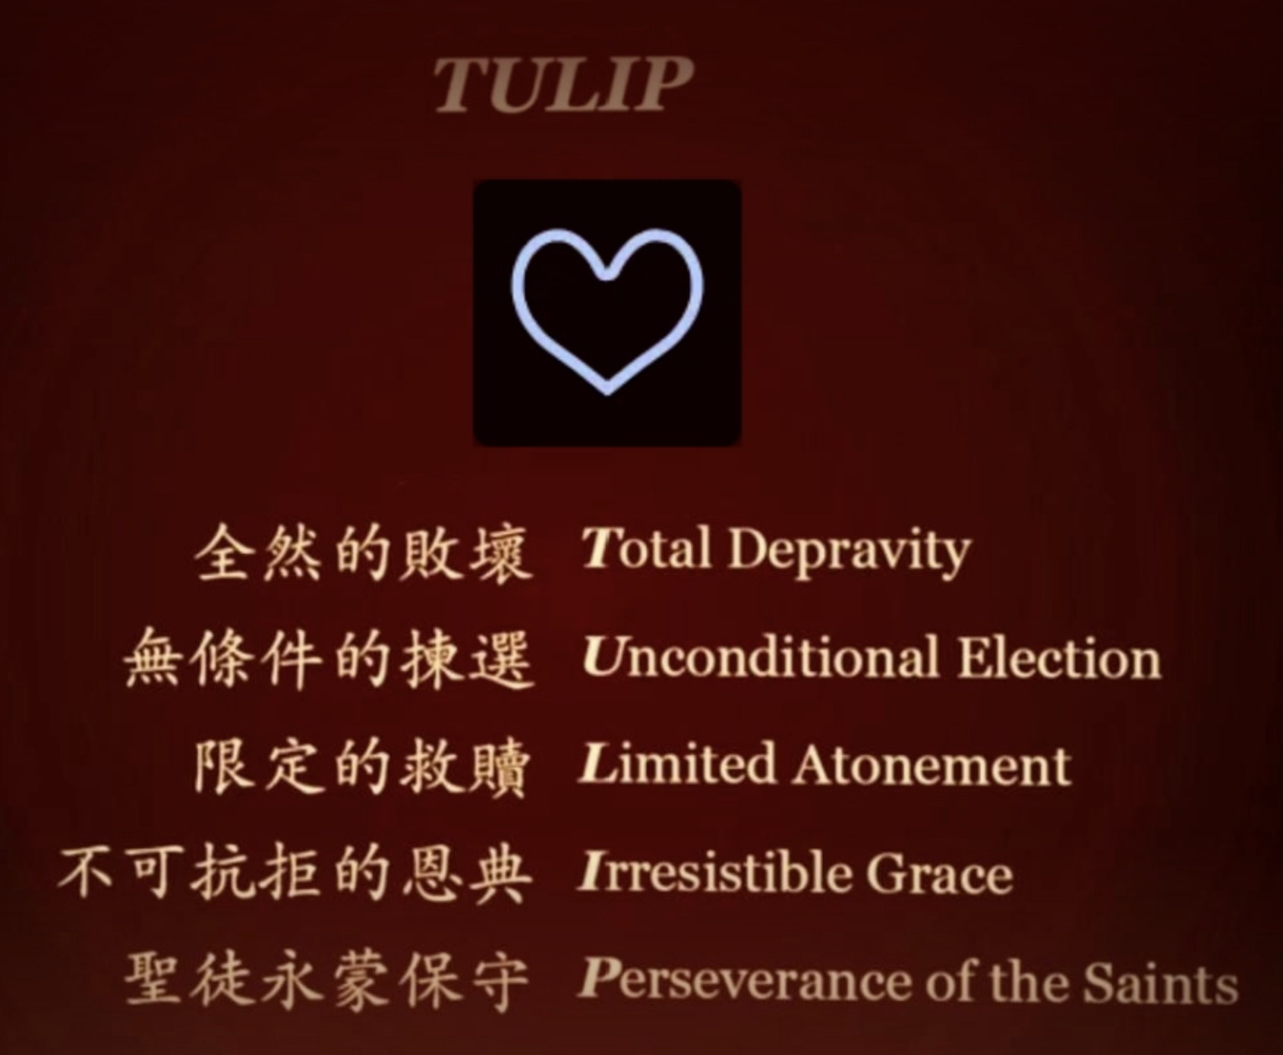
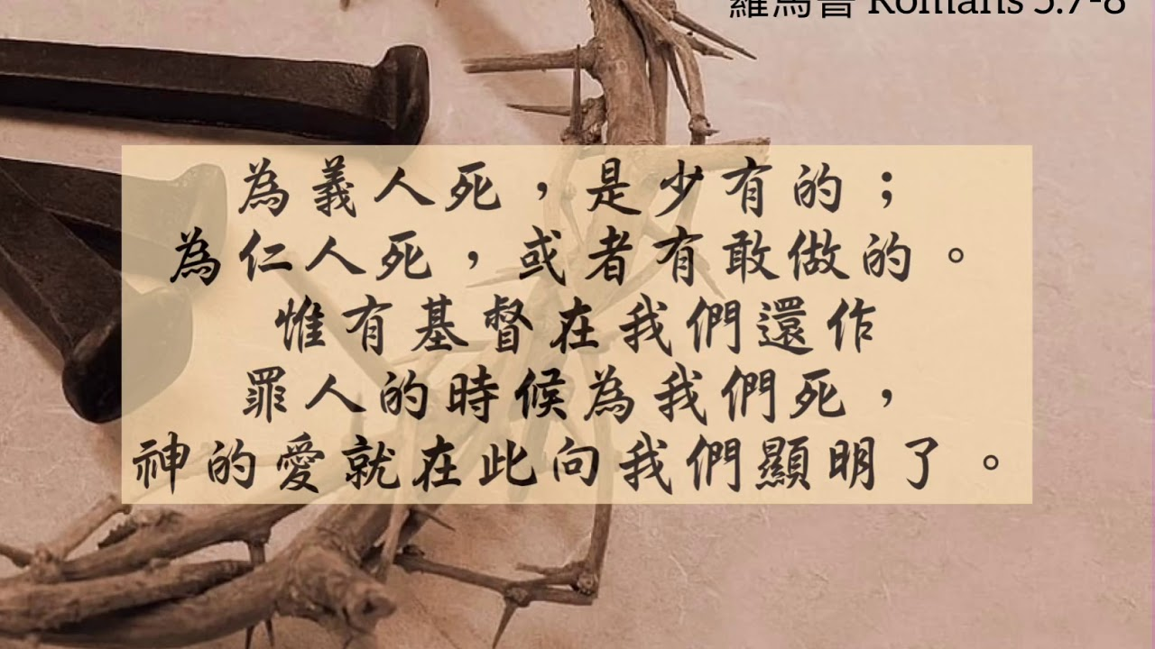
感謝神賜我永生與今生的福分
Thankful to God for the blessings of eternal life and present life
Notes:
1. 救贖之恩：約翰福音3:16
2. 生命與護理：詩篇139:13-14
3. 日常的供應：馬太福音6:11
4. 屬靈的成長與轉化：羅馬書12:2
5. 神的恩典與憐憫：以弗所書2:8-9
6.對禱告的回應：腓立比書4:6-7
7.苦難中的益處：羅馬書：28
8.永恆的新天新地：啓示錄21:1-4
9.神對萬物的主權：以賽亞書55:8-9
幸福递减定律
我一直在哭着没有鞋子穿，但等到我知道连双脚也没有的人，我又感觉幸运之极了。——海伦凯勒
1. 救赎之恩：基督徒最核心的感恩理由是神赐下了耶稣基督，祂的牺牲让人类的罪得赦免，并让人们有永生的盼望（约翰福音3:16）。这种救赎恩典是完全出于神的爱，而不是因为人的行为。
2. 生命与创造：基督徒相信生命的本源是神，是神创造了世界并赋予了人生命，因此对神创造的奇妙和赐予生命的恩典心怀感激（诗篇139:13-14）。
3. 日常供应：基督徒感恩于神在日常生活中的供应，包括健康、食物、家庭、朋友等。正如主祷文中祈求“我们日用的饮食，今日赐给我们”（马太福音6:11），他们认为这些生活上的供应都是神的赐予。
4. 神的同在与引导：基督徒感恩神在生活中的同在，尤其是在困境、迷茫或痛苦的时候。神的引导和安慰让他们在面对挑战时仍能找到力量和方向（诗篇23:4）。
5. 神的信实与守约：神的信实和守约之爱是基督徒感恩的理由。即使人不完美、失败或远离神，神仍然守信不弃。这种守约之爱让基督徒感到深深的安全和感恩（哥林多前书1:9）。
6. 永生的盼望：基督徒感恩神赐下的永生和对来世的盼望。他们相信死亡并非终点，而是与神永远同在的开始，这带来极大的安慰和感激（约翰福音14:2-3）。
7. 属灵的成长与转化：神通过圣灵帮助信徒在信仰中成长，克服罪恶，过一个更圣洁的生活。信徒感恩于这种持续的转化过程，看到自己在神的带领下逐渐改变和成熟（罗马书12:2）。
8. 神的恩典与怜悯：神的恩典和怜悯是基督徒得以站立的原因，因为神的爱不取决于人的行为，而是祂的恩赐。基督徒感恩于神赦免的恩典，使他们有机会不断地悔改、更新，与神保持关系（以弗所书2:8-9）。
9.对祷告的回应：基督徒感恩神听他们的祷告。无论是得到明确的回应或是内心的安慰与指引，他们相信神会在适当的时间和方式回应，满足他们的需要（腓立比书4:6-7）。
10.苦难中的益处：基督徒也常常感恩于苦难带来的益处，他们相信神会使用这些经历来塑造、坚固和提升他们的信心。罗马书8:28指出“万事都互相效力，叫爱神的人得益处”，因此，即便在困境中，他们也能因神的恩典而心怀感激。
11.永恒的奖赏与冠冕：基督徒感恩神所预备的永恒奖赏，深信今世的顺服和忠诚将被神纪念，在天国里得冠冕。这种盼望使他们在今生的生活中更加忠心和感恩（提摩太后书4:8）。
12.神对万物的主权：基督徒感恩神掌管一切，相信祂的计划高于人类的理解。即使面临不解的情况，他们能感恩于神的主权，深信祂的安排是最好的（以赛亚书55:8-9）。

Slide 24
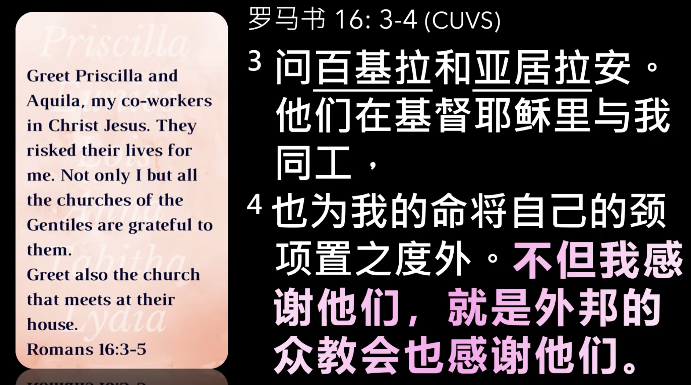
感謝神賜給愛我和我愛的人
Thank God for those who love me and those I love
父母parents
配偶spouse
子女children
老师teachers
学生students
会友 Church Friends
领导Superviser
同学Schoolmate
朋友Friends
邻居neighbors
……
Notes:
滴水之恩，当涌泉相报。
3、投之以桃，报之以李。
4、谁言寸草心，报得三春晖。
5、一饭之恩，当永世不忘。
不当家，不知柴米贵；不养儿，不知报母恩。 ——中国谚语

Slide 25
結語：表達感恩 Give Thanks
刻意地建立感恩的意識（在心中建立感恩的祭壇） Deliberately build a sense of gratitude
盡己所能慷慨施予和奉獻 To give as generously as you can.
真诚地纪念、信靠並跟隨耶穌 To remember, trust and follow Jesus.
一日三餐獻上禱告 Mealtime prayer everyday.
珍惜愛你的人和你所愛的人 To cherish those who love you and those you love.
Notes:
麦克阿瑟写道：“这就是为什么我们提醒自己要感谢上帝，特别是感谢这位独一的真神，他在圣经中将自己启示为一位充满恩典和宽恕的上帝，他如此爱世人，甚至将他的儿子赐给他作为根据彼得前书 2:24，赎罪祭，使我们“向罪死，向义活”。
“He graciously compels us to thank Him, and He Himself should top the list of things we are thankful for.”
“他仁慈地迫使我们感谢他，而他本人应该是我们感恩的事情的首位。”
边际递减效应
_{幸福递减律}
经济学术语

